Slide 1
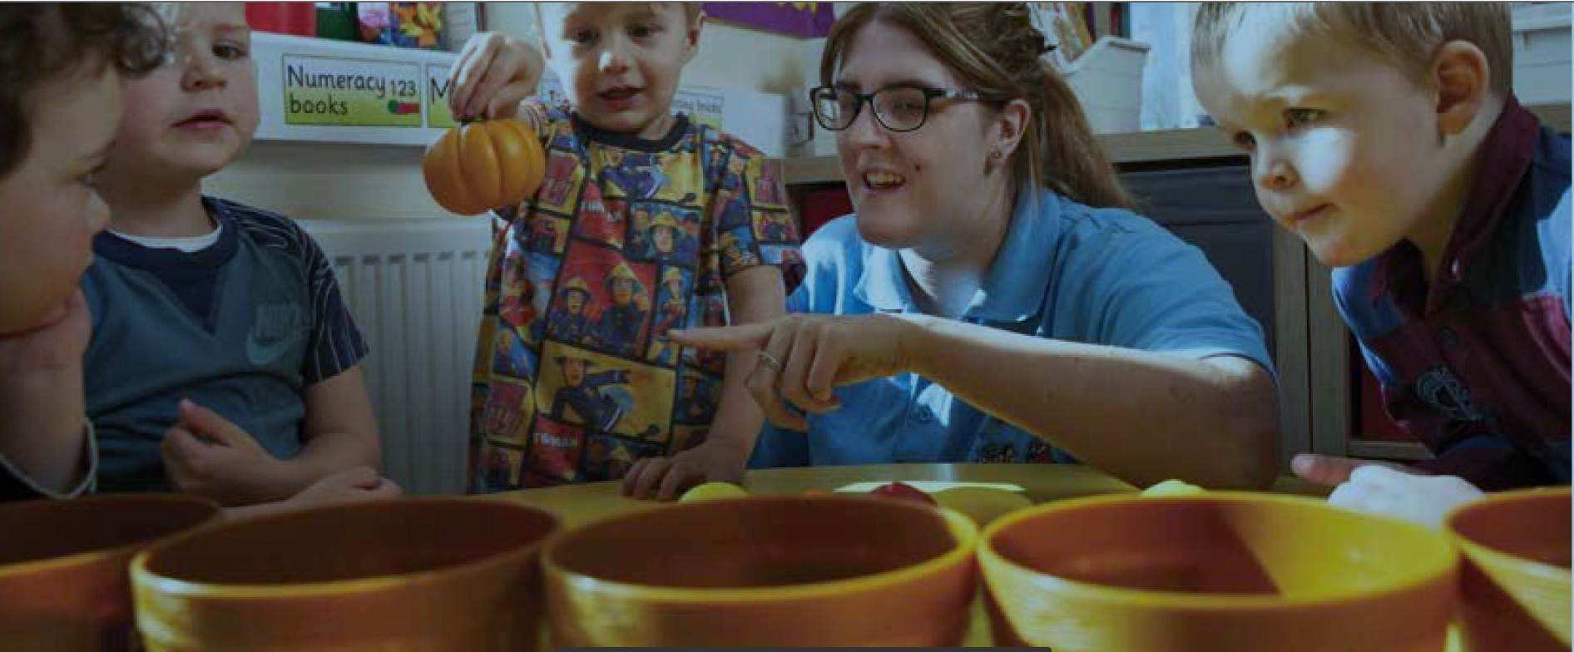

Uned 330: Arweiniad i'r Arholiad
Gofal, Chwarae, Dysgu, a Datblygiad Plant: Ymarfer a Theori Lefel 3
Notes:
Newidiwch y cynllun i fod yn benodol i sector – gallwch chi wneud hyn ar y tab HAFAN (HOME), dan yr adran o'r enw SLEIDIAU (SLIDES), yna dewiswch o'r dewisiadau cynllun

Slide 2
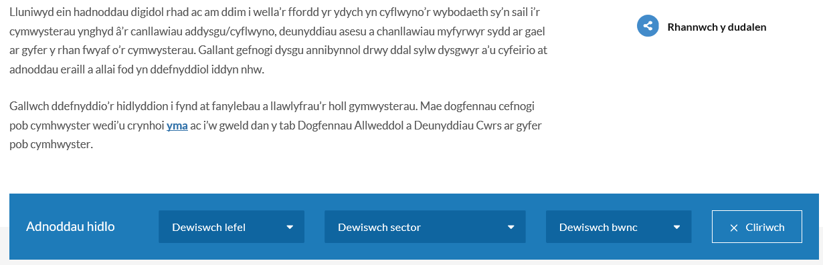
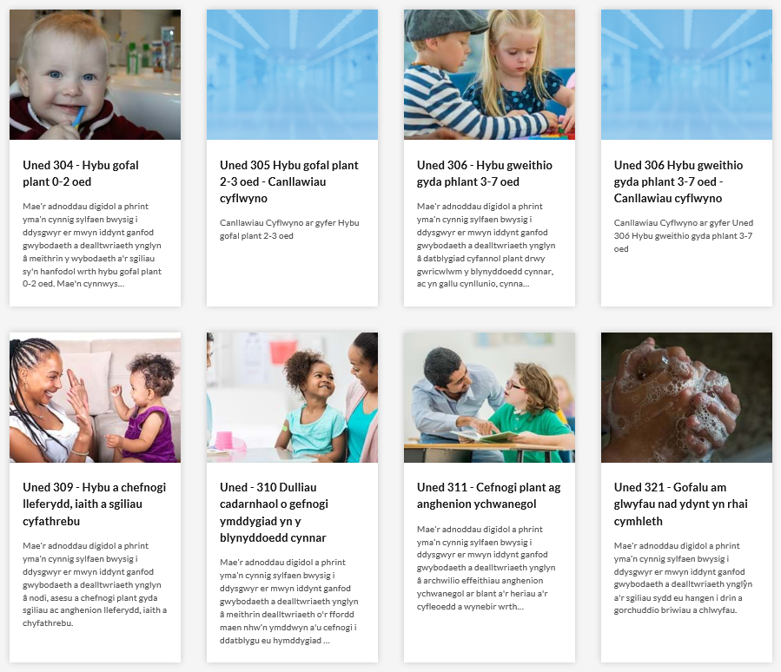
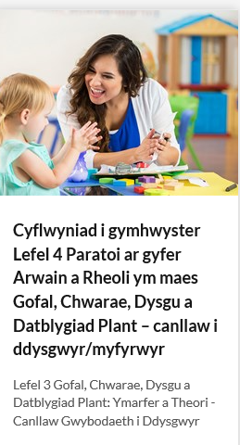
Adnoddau

Slide 3
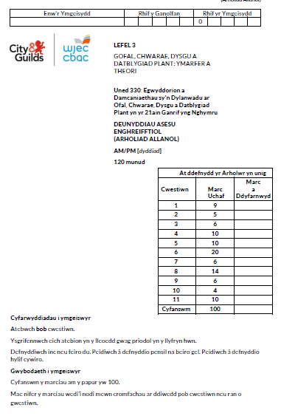
Uned 330:
Egwyddorion a Damcaniaethau sy'n Dylanwadu ar Ofal, Chwarae, Dysgu a Datblygiad Plant yn yr 21ain Ganrif yng Nghymru
Theori – Arholiad Allanol
• Mae'r arholiad hwn ar gael i'w sefyll ym mis Ionawr a mis Mai/Mehefin bob
blwyddyn
• Mae canlyniadau arholiad mis Ionawr ar gael ym mis Mawrth
• Mae canlyniadau arholiad mis Mai/Mehefin ar gael ym mis Awst
• Mae cyfle i ailsefyll yr arholiad hwn ond dim ond ym mis Ionawr neu fis Mai/Mehefin
• Mae'r arholiad hwn yn werth 10% o'r cymhwyster
• Arholiad ysgrifenedig 120 munud
• Uchafswm o 100 o farciau ar gael
• Cyfuniad o gwestiynau atebion byr ac atebion estynedig
• Caiff ei raddio: Llwyddo/Methu
Mae'r arholiad ar gael ar ffurf papur neu ar-sgrin – mae hyn yn dibynnu ar yr hyn mae eich canolfan yn ei ddewis wrth gofrestru ymgeiswyr
Os ydych chi'n cwblhau'r arholiad ar bapur, bydd angen i chi ddefnyddio beiro inc du. Gallwch chi hefyd fynd â phennau aroleuo i'r arholiad.

Slide 4
Yr hyn y dylech chi ei gael o'ch blaen:
Copi o'r papur arholiad
Pen, pensil
Pen aroleuo
Oriawr
Nodiadau post-it

Slide 5
Pwyntiau cyffredinol ar dechneg arholiadau
Darllenwch drwy'r holl gwestiwn cyn dechrau ateb. Bydd hyn yn eich helpu i ddeall beth y mae angen i chi ei wneud.
Defnyddiwch aroleuwr i ddewis geiriau allweddol.
Edrychwch ar y geiriau gorchymyn a nifer y marciau sydd ar gael ar gyfer pob cwestiwn – byddan nhw'n eich helpu i benderfynu faint o fanylion y mae eu hangen.
Os yw gair mewn print trwm, mae'n bwysig.
Cadwch eich papur arholiad ar agor ar y taeniad tudalen ddwbl – peidiwch â'i blygu yn ei hanner.
Darllenwch eich atebion i wneud yn siŵr eu bod yn gwneud synnwyr.

Slide 6
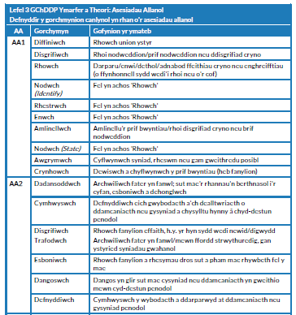
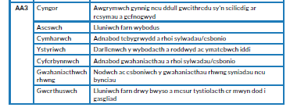

Berfau Gorchymyn

Slide 7
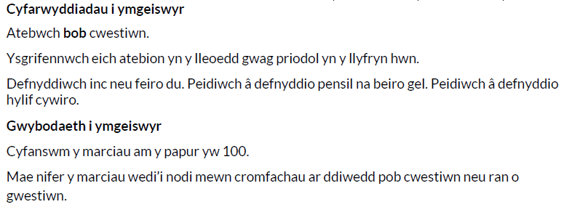
Beth ddylwn i ei wneud gyntaf?
Gwnewch yn siŵr eich bod chi'n rhoi eich enw, rhif ymgeisydd a rhif y ganolfan ar y papur cwestiynau
Darllenwch glawr blaen y papur arholiad yn ofalus.

Slide 8
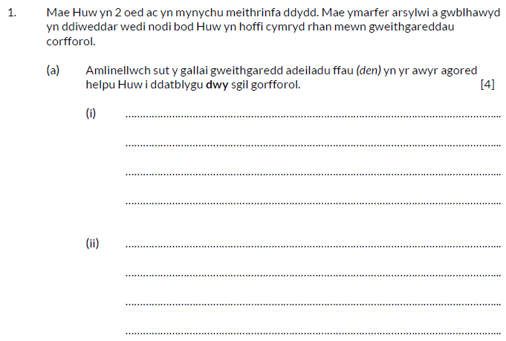
Cwestiwn 1 (a)

Slide 9
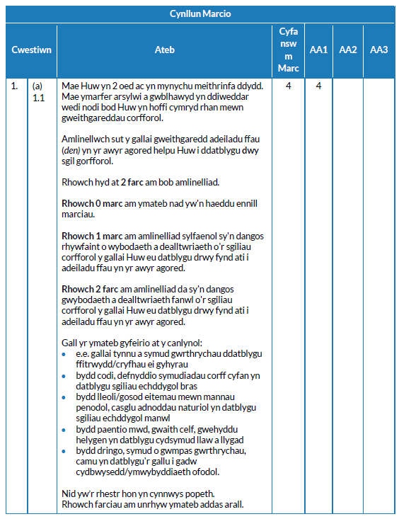
Cwestiwn 1 (a)

Slide 10
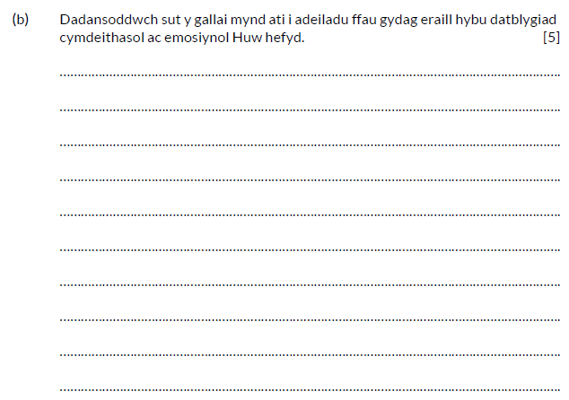
Cwestiwn 1 (b)

Slide 11
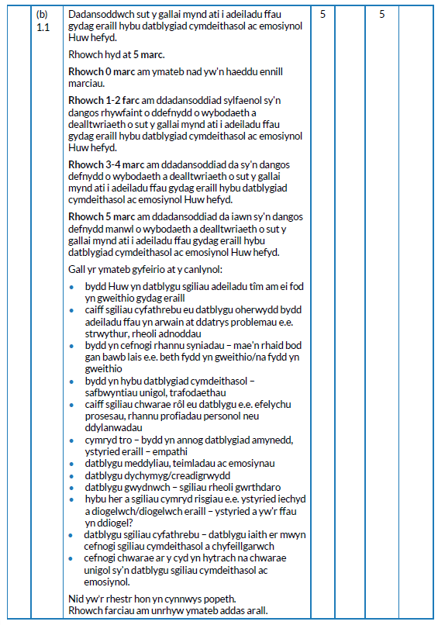
Cwestiwn 1 (b)

Slide 12
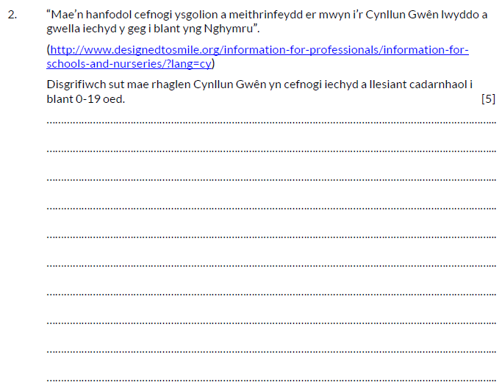
Cwestiwn 2

Slide 13
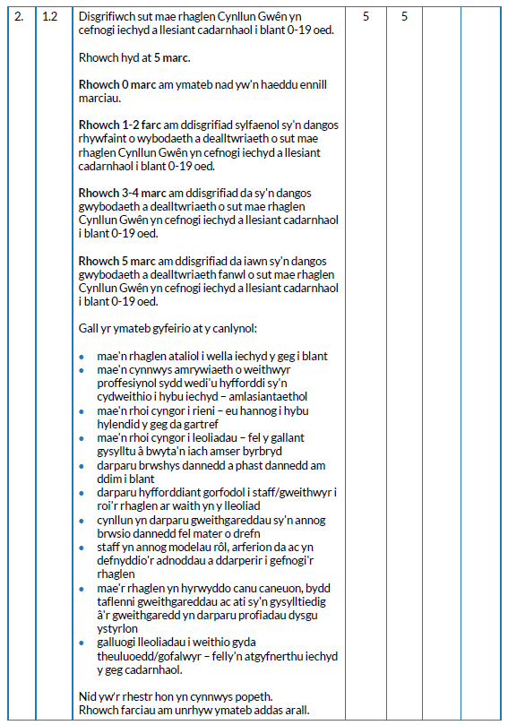
Cwestiwn 2

Slide 14
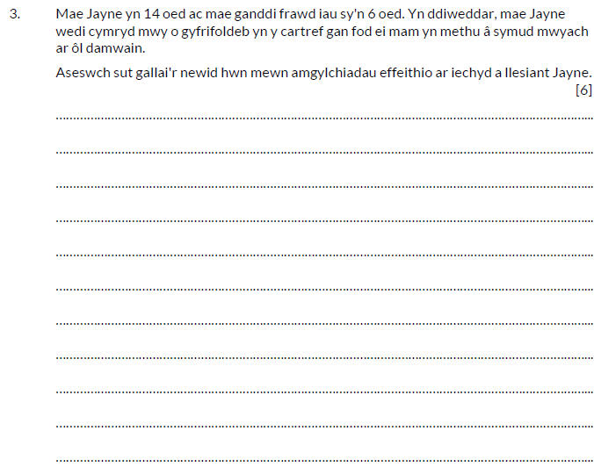
Cwestiwn 3

Slide 15
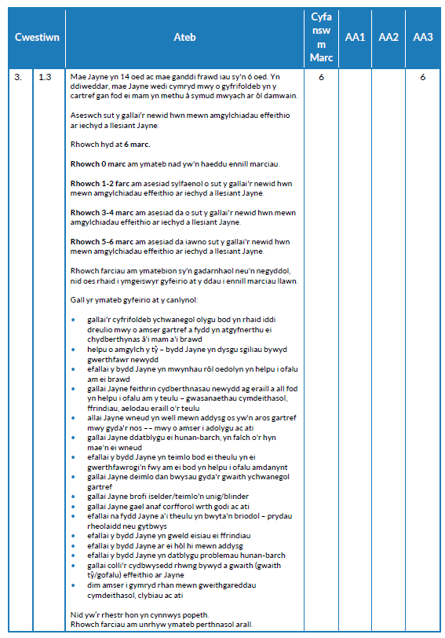
Cwestiwn 3

Slide 16
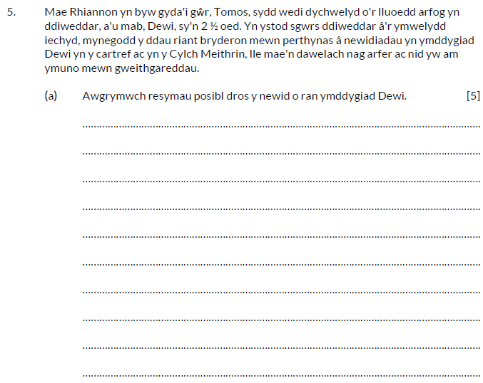
Cwestiwn 5 (a)

Slide 17
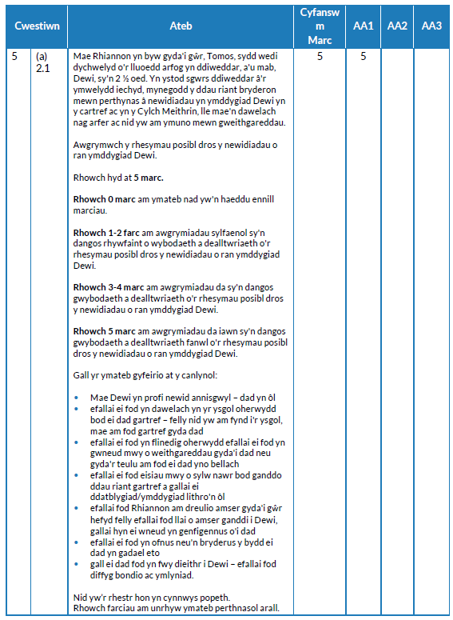
Cwestiwn 5 (a)

Slide 18
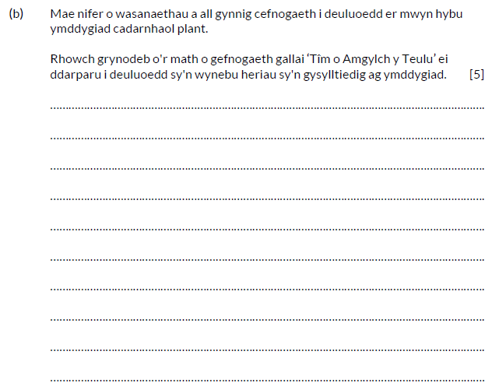
Cwestiwn 5 (b)

Slide 19
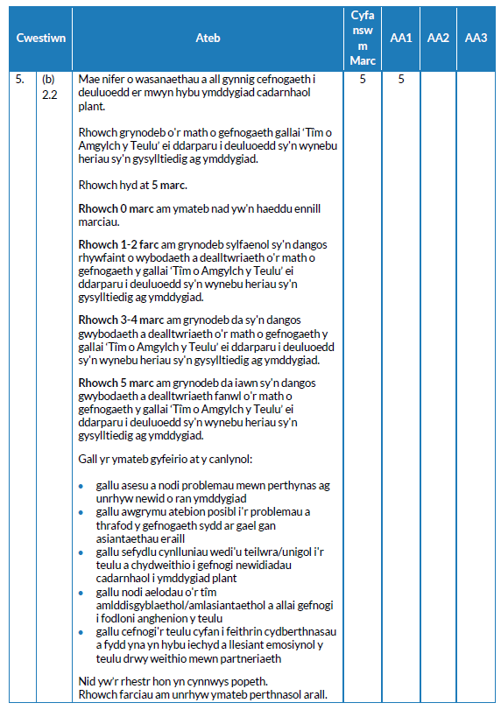
Cwestiwn 5 (b)

Slide 20
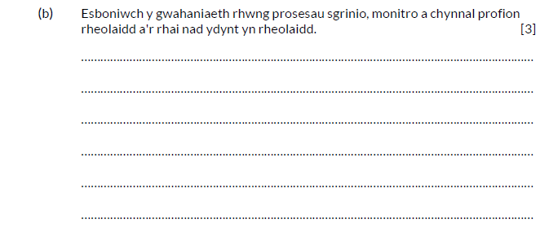
Cwestiwn 6 (b)

Slide 21
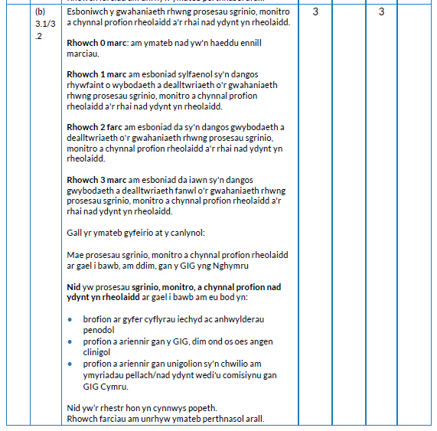
Cwestiwn 6 (b)

Slide 22
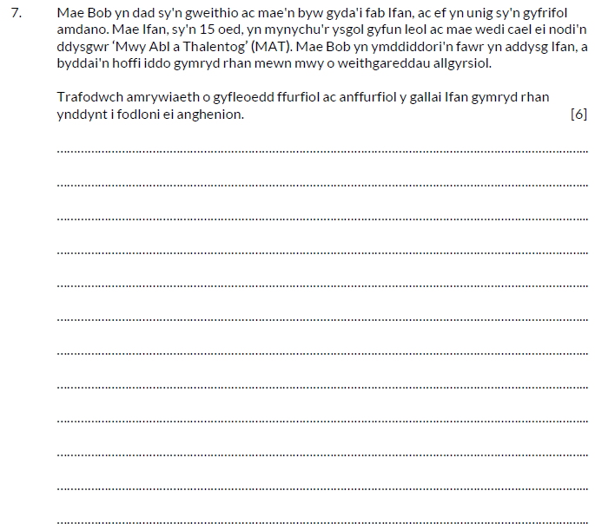
Cwestiwn 7

Slide 23
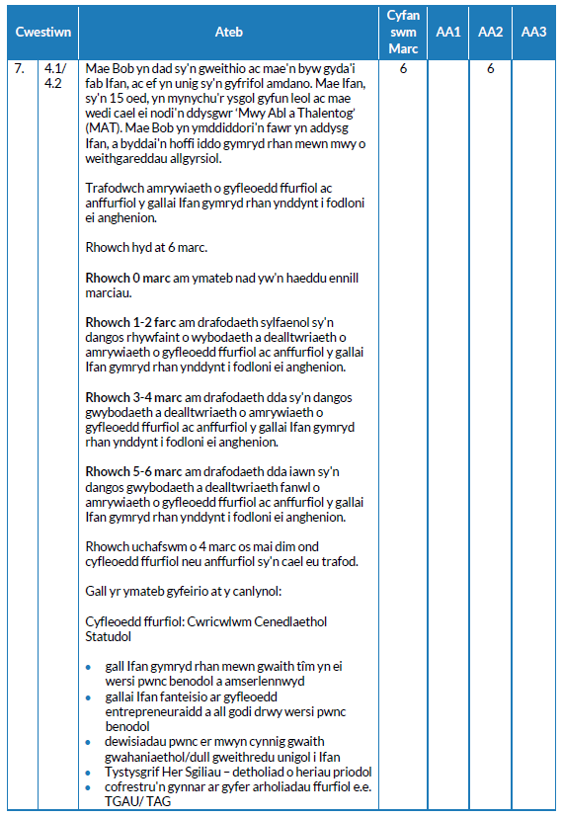
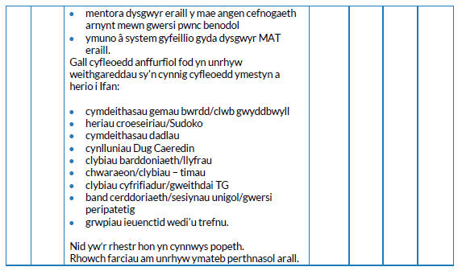
Cwestiwn 7

Slide 24
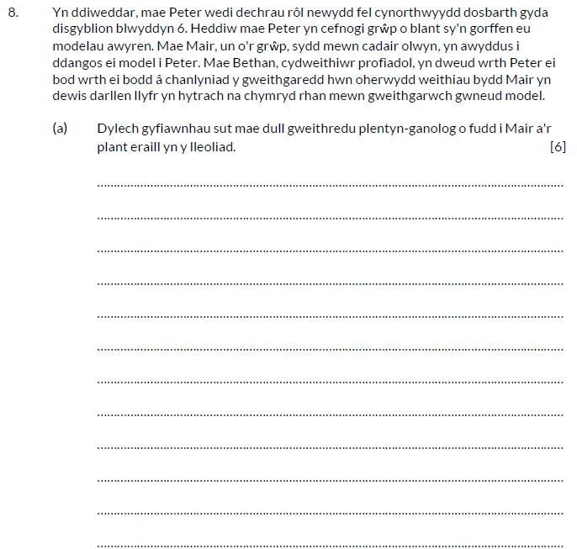
Cwestiwn 8 (a)

Slide 25
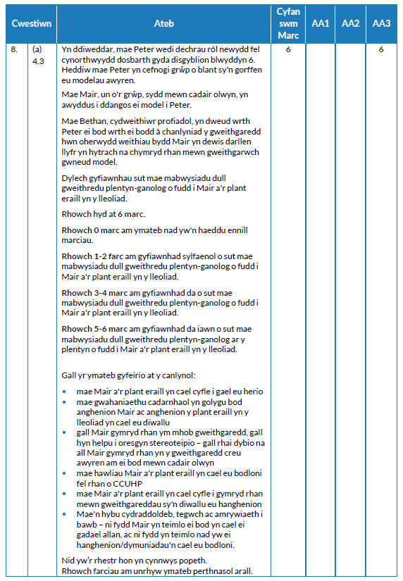
Cwestiwn 8 (a)

Slide 26

Cwestiwn 11

Slide 27
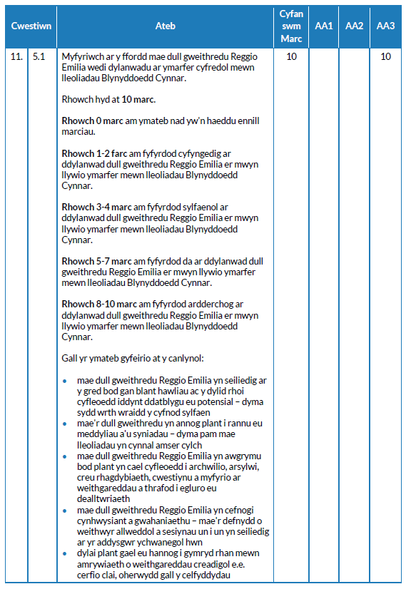
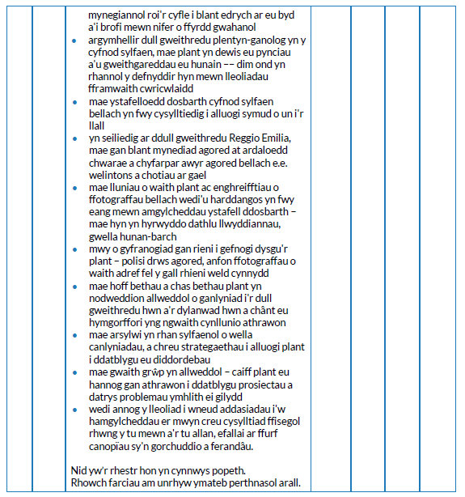
Cwestiwn 11

Slide 28
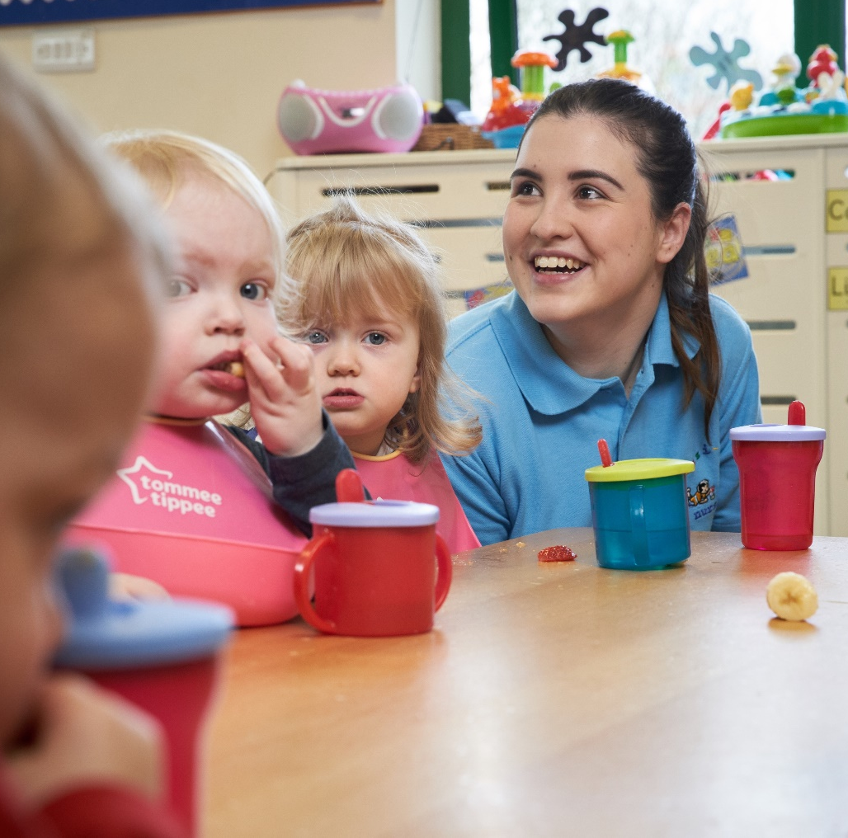

Diolch

